Slide 1
“Date and Time” dan “Stored procedure”
Ni Made Larasathi P.R. 4210151006
Billy Putra Kusuma W. 4210151007
Nadhif Yonda R. 4210151029

Slide 2
Date and Time
Merupakan tipe data yang berkaitan dengan tanggal dan waktu.
Terdiri dari :
DATE : untuk menyimpan data tanggal ke dalam database, berformat tahun-bulan-tanggal (2017-04-06)
TIME : untuk melakukan penyimpanan data waktu ke database, berformat jam:menit:detik (14:33:12)
DATETIME : untuk menyimpan data tanggal sekaligus waktu dalam database, berformat tahun-bulan-tanggal jam:menit:detik (2017-04-06 14:33:12)
TIMESTAMP: untuk menyimpan tanggal dan waktu, berformat tahun-bulan-tanggal jam:menit:detik (2017-04-06 14:33:12)
YEAR: untuk menyimpan data tahun, berformat YYYY (2018)

Slide 3
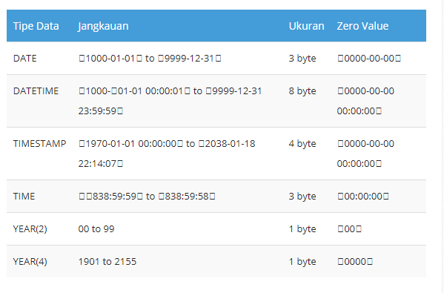
Jenis tipe data DATE dalam MySQL

Slide 4
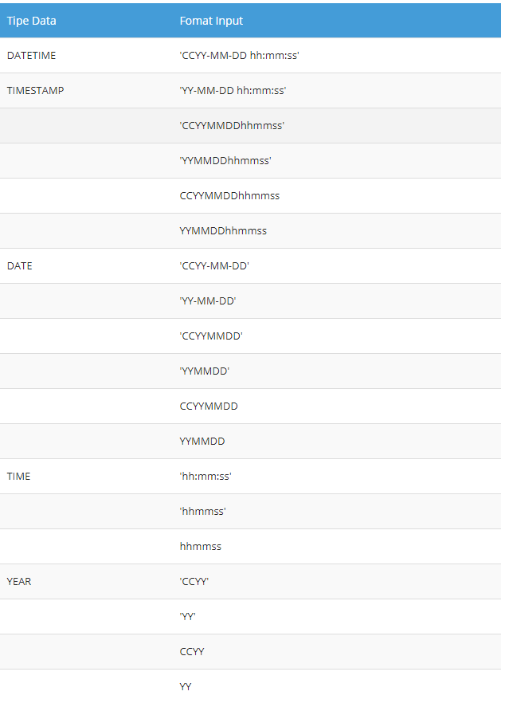
Format Input tipe data Date and Time
CCYY : input data tahun dengan YY berupa 2 digit (thn: 90, 97, 99); sedangkan CCYY berupa 4 digit (thn: 2014, 2015,2018).
MM: bulan dengan 2 digit
DD: tanggal dengan 2 digit
hh: jam dengan 2 digit
mm: menit dengan 2 digit
ss: detik dengan 2 digit

Slide 5
Perbedaan Datetime dan Timestamp
TIMESTAMP membutuhkan 4 byte sedangkan DATETIME membutuhkan 5 byte.
Jika menyimpan nilai sementara melebihi 2038, sebaiknya menggunakan DATETIME
MYSQL menyimpan nilai TIMESTAMP dalam UTC, tetapi MYSQL juga menyimpan nilai tanpa timezone

Slide 6
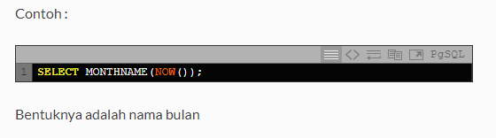
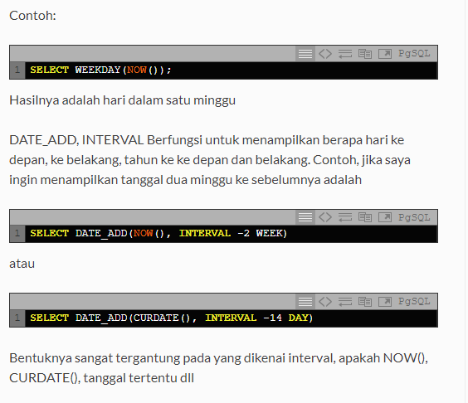
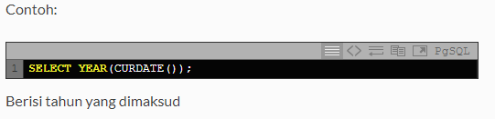
Contoh

Slide 7
STORED PROCEDURE
Serangkaian sub routine(baris perintah) yang tersimpan pada Database MySQL dan dapat digunakan untuk menggantikan berbagai kumpulan perintah seperti misalkan sejumlah row ke table dengan filter tertentu.
Stored Procedure memiliki 3 jenis yang berbeda, yaitu tanpa parameter, stored procedure yang menggunakan parameter IN, dan stored procedure yang menggunakan parameter OUT sebagai stored procedure yang memberikan output.

Slide 8
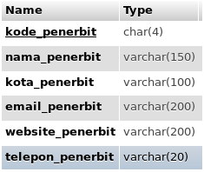
Contoh 1
1. Membuat Stored Procedure yang digunakan untuk menambahkan data penerbit
Database

Slide 9
Syntax
DELIMITER //
CREATE PROCEDURE tambah_penerbit (
IN kode_penerbit_nya CHAR(3),IN nama_penerbit_nya VARCHAR(150),
IN kota_penerbit_nya VARCHAR(50), IN email_penerbit_nya VARCHAR(150),
IN web_penerbit_nya VARCHAR(200), IN telp_penerbit_nya varchar(20)
)
BEGIN
INSERT INTO tbl_penerbit (kode_penerbit,nama_penerbit,kota_penerbit,email_penerbit,website_penerbit,telepon_penerbit)
VALUES ( kode_penerbit_nya, nama_penerbit_nya, kota_penerbit_nya, email_penerbit_nya, web_penerbit_nya, telp_penerbit_nya);
END //
DELIMITER ;

Slide 10
Contoh 2
1. Membuat Stored Procedure yang digunakan untuk menghapus data penerbit

Slide 11
Syntax
DELIMITER //
CREATE PROCEDURE hapus_penerbit (IN kode_penerbit_nya CHAR(3))
BEGIN
DELETE FROm tbl_penerbit WHERE kode_penerbit=kode_penerbit_nya;
END //
DELIMITER ;

Slide 12
Contoh 3
Membuat storage procedure untuk menampilkan data penerbit

Slide 13
Syntax
DELIMITER //
CREATE PROCEDURE detail_penerbit (IN kode_penerbit_nya CHAR(5))
BEGIN
SELECT * FROM tbl_penerbit WHERE kode_penerbit=kode_penerbit_nya;
END //
DELIMITER ;

Slide 14
Cara Pemanggilan Stored Procedure
Pada dasarnya menjalankan stored procedure dengan cara berikut:
CALL nama_stored_procedure([param_1],[param_2],..,[param_n])

Slide 15
Menambah Penerbit
Syntax
call tambah_penerbit(‘008’, ‘Biobses’, ‘Bandung’, ‘info@biobses.com’,’www.biobses.com’,’0232566565’)

Slide 16
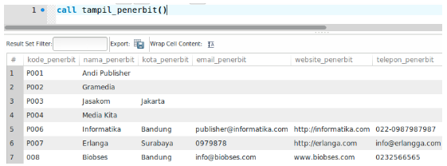
Menampilkan Data Penerbit
Syntax
call tampil_penerbit()

Slide 17
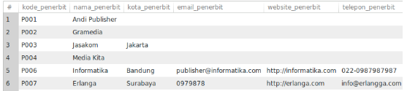
Menghapus Penerbit
Syntax
call hapus_penerbit

Slide 18
Referensi
https://www.malasngoding.com/tutorial-mysql-part-8-tipe-data-date-atau-tanggal-mysql/
https://www.duniailkom.com/tutorial-mysql-tipe-data-date/
https://dev.mysql.com/doc/refman/8.0/en/datetime.html
http://www.mysqltutorial.org/mysql-datetime/
http://mysql.phi-integration.com/sql/membuat-stored-procedure-di-mysql
http://ozs.web.id/2016/12/membuat-stored-procedure-di-mysql/
https://blogit.bimosaurus.com/2011/09/10/mengenal-fungsi-fungsi-waktu-dalam-mysql/

